Slide 1

INGENIERÍA DE SISTEMAS E INFORMÁTICA
TEMA:
ANÁLISIS, DISEÑO E IMPLEMENTACIÓN DE UN SISTEMA WEB DE GESTIÓN DE CALIDAD PARA LOS PROGRAMAS DE POSGRADOS DE LA UNIVERSIDAD DE LAS FUERZAS ARMADAS “ESPE”, MEDIANTE LA UTILIZACIÓN DE LA PLATAFORMA JAVA ENTERPRISE EDITION JEE6 WEB APLICANDO LA METODOLOGÍA UWE
Tutores:
Ing. Walter Fuertes, PhD e Ing. Mario Ron, MSc
Autores:
Arévalo Katherine y Matango René
SANGOLQUÍ, ABRIL 2014

Slide 2

Contenido
1
Motivación y Contexto
2
Planteamiento del Problema
3
Objetivos
4
Marco Teórico
5
Especificación de Requerimientos
6
Implementación de la Metodología
7
Pruebas
8
Ejecución del Sistema
9
Conclusiones y Recomendaciones

Slide 3
Motivación y Contexto
Tecnología
  La automatización y estandarización de los procesos facilitan la calidad de los resultados.
Ley de Educación Superior
  Dispone que en cinco años todas las carreras y programas alcancen la acreditación nacional a partir del 2010.
    Criterios, Sub criterios e Indicadores
Frente a este escenario
  Se propuso el análisis, diseño e implementación de un sistema Web que gestionará el proceso de Acreditación y Evaluación de las carreras y programas de posgrado.

Slide 4
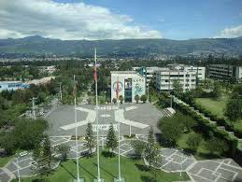


Planteamiento del Problema
Acreditación nacional
Dirigirse a cada carrera o programa
Sin seguridad de los accesos.
Sin responsabilidad de los documentos cargados en caso de que estos sean erróneos.
Con pérdida de tiempo.
Sin estructura del árbol de acreditación.

Slide 5
Objetivos
General
  Realizar el diseño e implementación de un sistema Web de Gestión de Calidad Evidencias de los programas de posgrados para la Universidad, utilizando la metodología UWE y la plataforma JEE6.
1
Específicos
  Elaborar la especificación de requerimientos del sistema utilizando el estándar IEEE 830.
  Codificar mediante el lenguaje y herramienta JEE6.
  Utilizar la metodología UWE para el desarrollo de la aplicación.
  Construir un ambiente Web para los usuarios gestores de los programas de posgrado de la Universidad.
  Probar e implementar el sistema con todas las funcionalidades que requieren los usuarios del sistema.
2

Slide 6
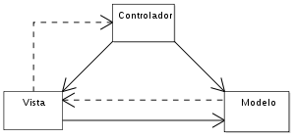
Marco Teórico
Herramientas de Desarrollo
Java: lenguaje de Programación orientada a Objetos.
Netbeans: entorno de desarrollo integrado (IDE).
JSF: framework centrado en el desarrollo de interfaces gráficas de usuario.
MVC: patrón de arquitectura de software.
✓
1
Java, Netbeans, JSF (MVC), MySQL, Glassfish.
Metodología
2
UWE UML
Standares
3
IEEE 830, ISO / IEC 29119

Slide 7
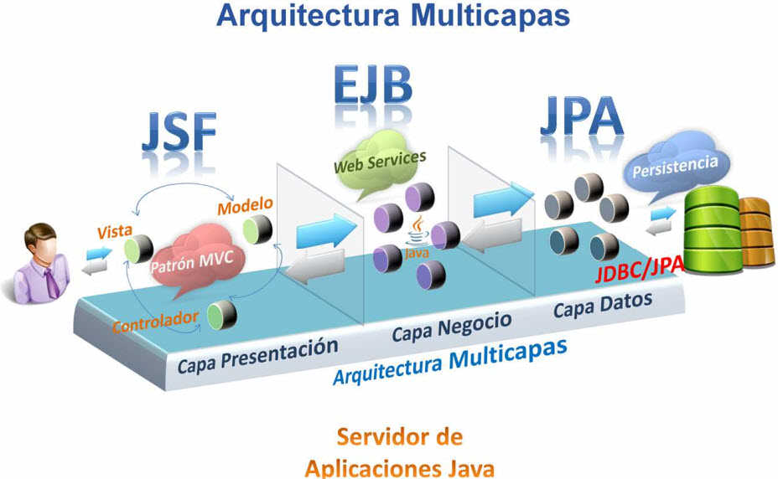
Marco Teórico
Herramientas de Desarrollo
MySQL: Sistema Gestor de Bases de Datos de código abierto.
GlassFish: servidor de aplicaciones de software libre.
Arquitectura Multicapas.
✓
1
Java, Netbeans, JSF (MVC), MySQL, Glassfish.
Metodología
2
UWE UML
Standares
3
IEEE 830, ISO / IEC 29119

Slide 8
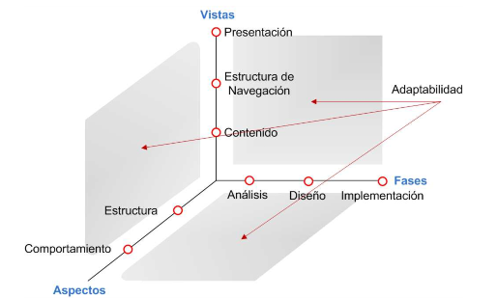
Marco Teórico
Herramientas de Desarrollo
1
Java, Netbeans, JSF (MVC), MySQL, Glassfish.
UWE: método de ingeniería del software para el desarrollo de aplicaciones.
Las dimensiones de la metodología se direccionan en 3 ejes.
Fases:
  Análisis de Requerimientos
  Modelo Conceptual
  Modelo Navegacional
  Modelo de Presentación
Metodología
✓
2
UWE (UML Based Web Engineering)
Standares
3
IEEE 830, ISO / IEC 29119

Slide 9
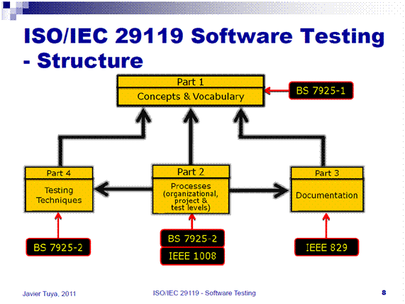
Marco Teórico
Herramientas de Desarrollo
IEEE 830 está dirigida tanto al cliente como al equipo de desarrollo.
ISO / IEC 29119 es una guía de buenas prácticas para la evaluación del software dentro de cualquier ciclo de desarrollo.
1
Java, Netbeans, JSF (MVC), MySQL, Glassfish.
Metodología
2
UWE (UML Web Engineering)
Standares
✓
3
IEEE 830, ISO / IEC 29119

Slide 10
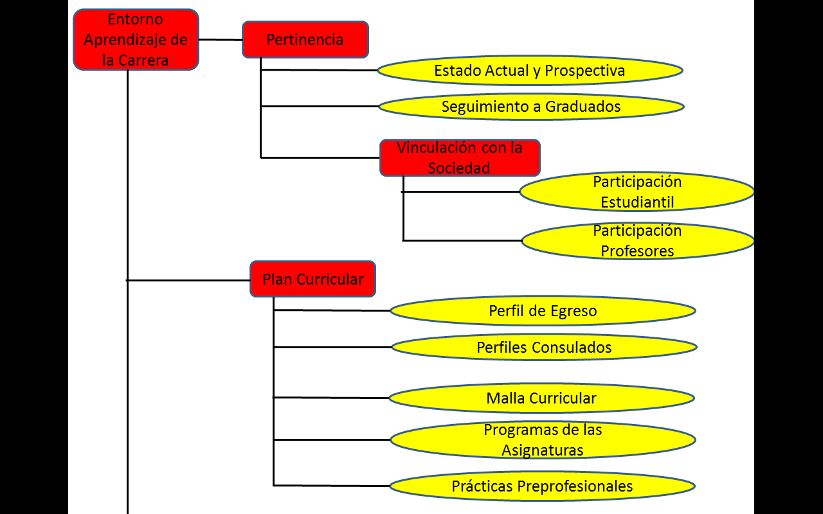
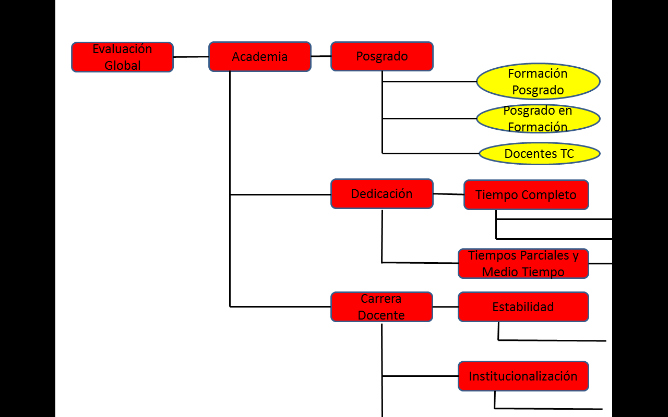
Especificación de Requerimientos
Perspeciva del Producto
CARRERAS
INSTITUCIONAL

Slide 11
Especificación de Requerimientos
Parametrizar las matrices de evaluación.
Cargar documentación.
Difundir la información de las carreras.
Administrar las cuentas de usuarios.
Funciones del Producto
Administrador del Sitio.
Coordinador.
Responsable.
Evaluador.
Tipos y Funciones del Usuario.

Slide 12
Especificación de Requerimientos
Instalar un navegador web
Acceso a la intranet.
Acceso al Sistema.
Restricciones generales
Orientada a la Web.
Servidor para la implementación .
Interfaces de comunicación

Slide 13
Módulos
ADMINISTRADOR
ADMINISTRADOR
1
2
Administrar Usuarios (Coordinador, Evaluador).
Administrar Tipo de Evaluación.
Administrar Período de Evaluación.
Administrar Criterio.
Administrar Variables de Evidencia.
Administrar Indicadores.
Administrar Estados del Indicador.
Cargar Matriz Documento de Información.
Inicializar Nuevo Período.
Administrar Sedes.
Administrar Tipo Carrera/Programa.
Administrar Departamentos.
Administrar Carrera/Programa.
Administrar Tiempo de Evaluación.

Slide 14
Módulos
COORDINADOR
RESPONSABLE
EVALUADOR
3
Administrar Responsables.
Asignar Responsable al Indicador.
Actualizar Datos Personales.
Actualizar Contraseña.
Cargar Evidencia.
4
Cargar Evidencia.
Actualizar Datos Personales.
Actualizar Contraseña.
5
Evaluar Evidencia.
Actualizar Datos Personales.
Actualizar Contraseña.
REPORTES
6
Generar reportes de los indicadores de acuerdo al estado que asigna el evaluador, con el porcentaje respectivo.
Generar reportes de las evidencias revisadas y cargadas en el servidor.
Generar reportes por Carrera o Programa de los estados del indicador, el responsable y el evaluador.

Slide 15
Implementación de la Metodología
“SIIAC-ESPE”
La metodología UWE utilizada permitió una correcta implementación y funcionalidad del sistema.
Definir los actores.
Definir los casos de uso.
Definir los diagramas.

Slide 16
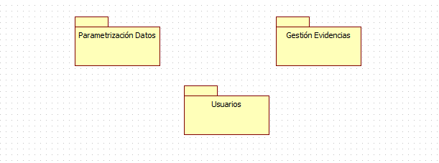
Paquetes del Sistema
Actores

Slide 17
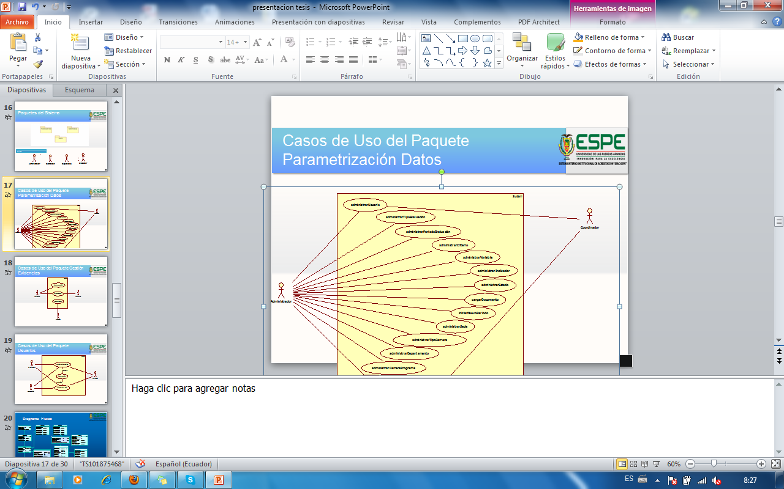
Casos de Uso del Paquete Parametrización Datos

Slide 18
Casos de Uso del Paquete Gestión Evidencias

Slide 19
Casos de Uso del Paquete Usuarios

Slide 20
Diagrama Físico

Slide 21
Parte Medular del Sistema
Tiempo que se determina para cada carrera de manera individual
Tiempo de Evaluación
Responsable del Indicador

Slide 22
Parte Medular del Sistema
Tiempo de Evaluación
Responsable del Indicador
Información acerca de cada indicador dependiendo del responsable.

Slide 23
Cargar Evidencia al Indicador (Documentos)

Slide 24
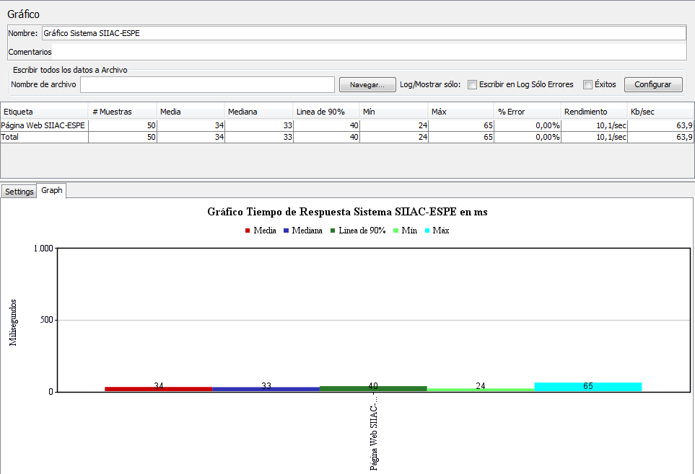
Pruebas
Caja Negra
Stress
Caja Blanca

Slide 25
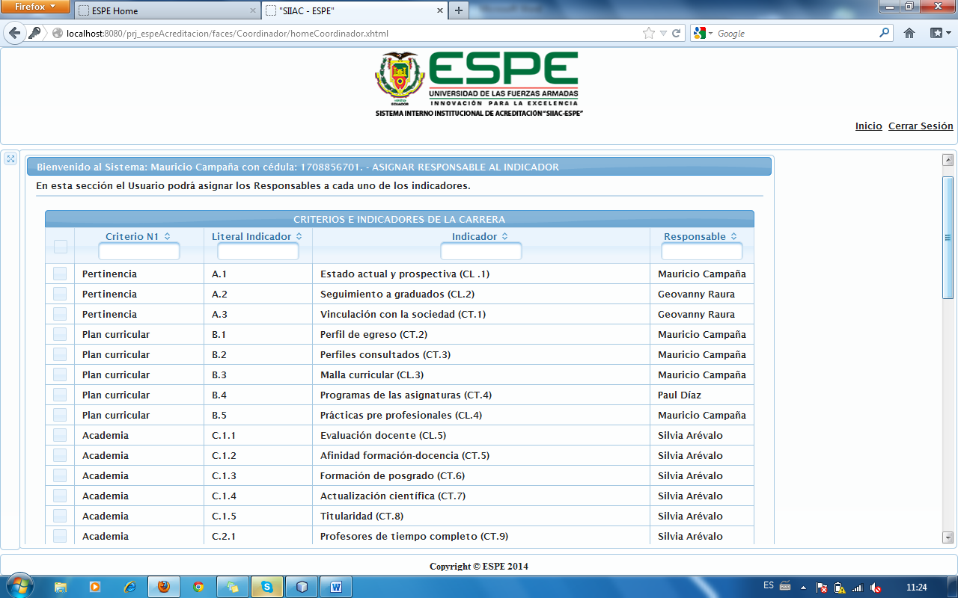
Ejecución del Sistema
✓
Asignación de Responsables
Carga de Evidencias
Reportes

Slide 26
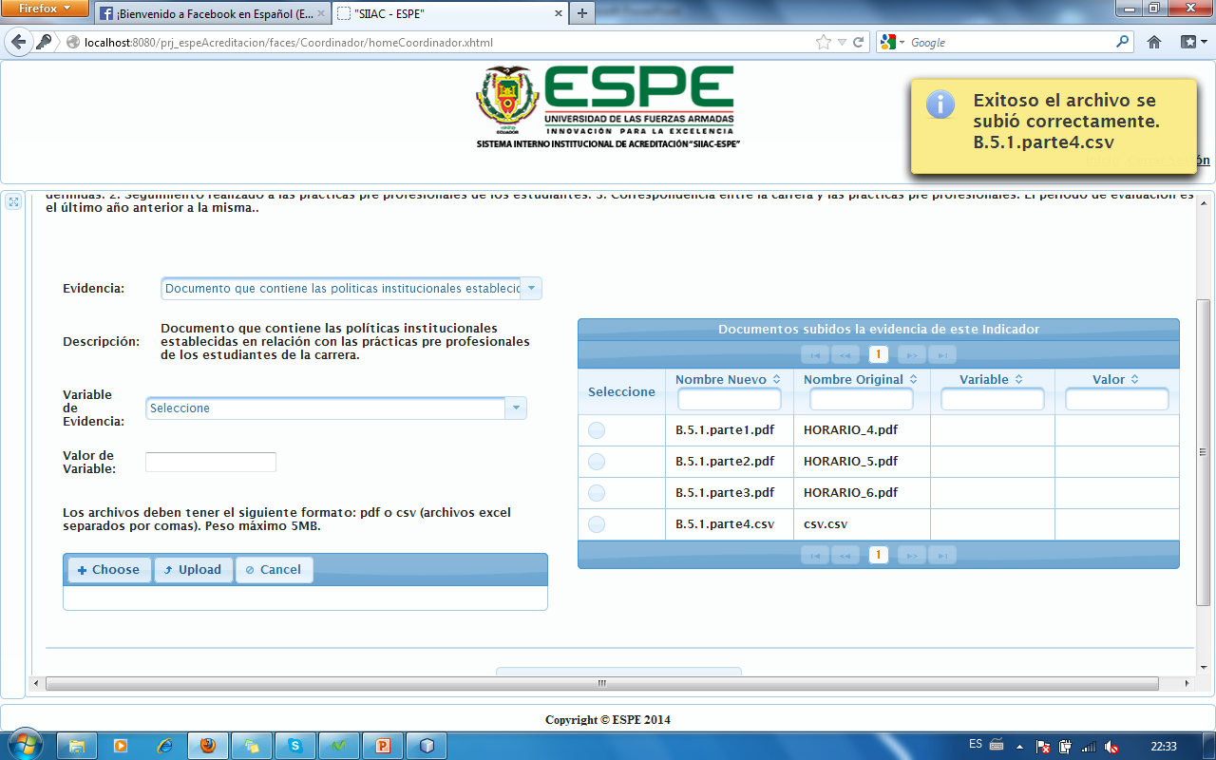
Ejecución del Sistema
Asignación de Responsables
✓
Carga de Evidencias
Reportes

Slide 27
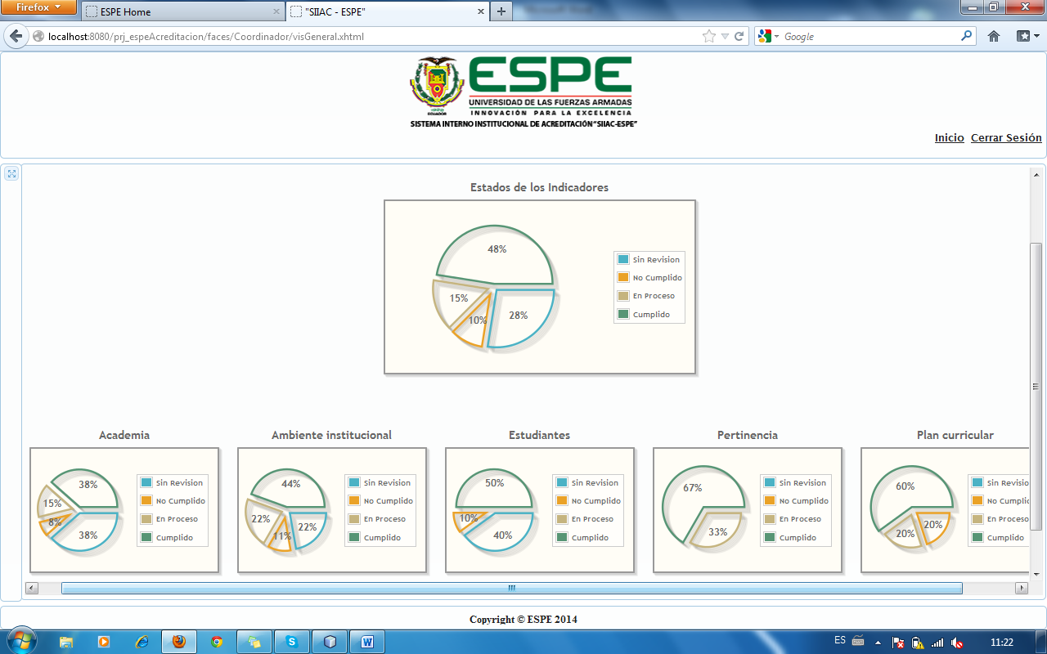
Ejecución del Sistema
Asignación de Responsables
Carga de Evidencias
✓
Reportes

Slide 28
Conclusiones
1
Con el sistema SIIAC-ESPE la Universidad logró satisfacer los requerimientos para la gestión de calidad de las evidencias.
El sistema ha permitido automatizar el proceso evaluación y acreditación de los programas y carreras.
2
El levantamiento de información y el análisis de requerimientos fueron las etapas más arduas del proyecto.
3
Los resultados que se obtuvieron son los esperados por los usuarios finales.
4

Slide 29
Recomendaciones
Se recomienda que el encargado de administrar el sistema SIIAC-ESPE tenga el perfil y experiencia en el manejo de aplicaciones Web.
Se garantizará el producto de software siempre y cuando se realice manteniendo preventivo.
En caso de tener dudas acerca de la manipulación del sistema se recomienda acudir al Manual de Usuario.
En caso de existir dudas acerca de los ingresos al sistema; acudir la entidad Proceso de la base de datos.

Slide 30
Dios concede la victoria a la constancia.
Gracias por su atención

